Slide 1
基于人工智能的寻路算法在二维迷宫上的仿真与实现
答辩人: 张丹玉
专 业: 软件工程
导 师: 邵利平
2016.5.19

Slide 2
2016届学士
1.选题的背景和意义
2.所完成的主要工作
3.所完成的软件系统
4.所完成的软件演示

Slide 3
2016届学士
1.选题的背景和意义
1
2
3
选题背景
在人工智能的领域中，较多研究的是动态不确定环境下的优化问题。如何在不确定性环境下，围绕着求解目标，快速求出最优解是人工智能领域关注的重要问题。 而作为不确定性环境的典型代表——迷宫，在人类行为认知，协作，探索未知领域，优化，问题寻优上有着重要的应用价值。
研究现状
以往研究人员常常把迷宫转换为点和线在二维层面上的组合，然后利用传统的图论算法对其进行模拟求解。例如深度优先搜索、广度优先搜索、Dijkstra算法。 随着这几年人工智能相关算法的深入探索，出现了很多解决迷宫最优路径问题的人工智能算法，如著名的A*算法等。
仿真内容
从设计二维迷宫的数据结构到构建一个二维砖块迷宫。 在此基础上对传统图论搜索算法以及人工智能算法进行仿真实现，统计搜索过程中的相关数据以对比各算法的优劣。

Slide 4
2016届学士
2.所完成的主要工作
二维迷宫的
数据结构设计
Swing组件绘制随机生成的
二维迷宫
1
2
4
3
广度优先搜索
深度优先搜索
Dijkstra算法
仿真实现
A*算法
贪婪型的A*算法
仿真实现

Slide 5









2016届学士
Cell单元格{bool wall;bool open;}
EMPTY = 0, // 空单元
OBST = 1, // 阻塞单元
ROBOT = 2, // 机器人的位置
TARGET = 3, // 目标的位置
FRONTIER = 4, // 首个单元格（Open表）
CLOSED = 5, // Closed表单元格
ROUTE = 6; // 机器人到目标的路径
数据结构
二维迷宫
public static class MazePanel extends Jpanel {...}
主程序中定义一个内部静态类，继承自Jpanel。
该类中定义了一系列界面应含有的按钮、标签、面板，并为控件绑定了事件监听器，以便实现用户交互功能。用户可自定义迷宫的大小。
界面绘制

Slide 6
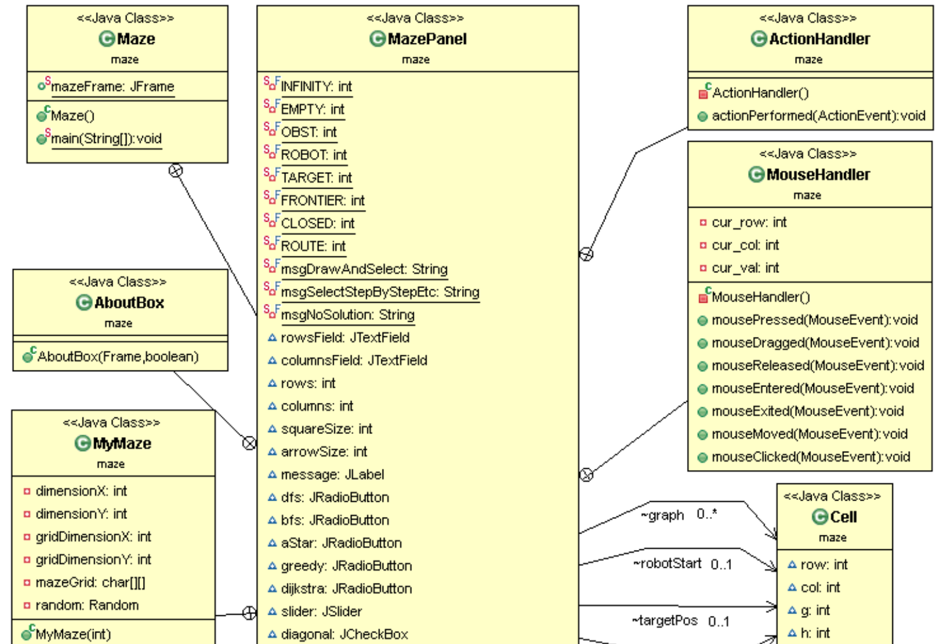
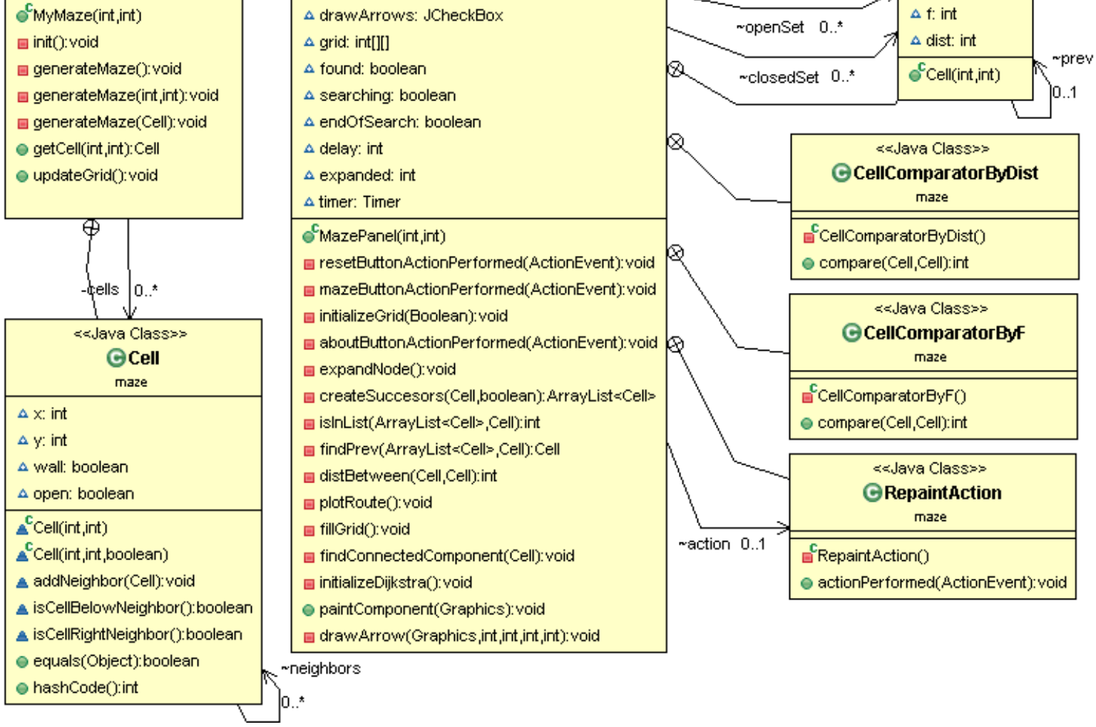
2016届学士

Slide 7

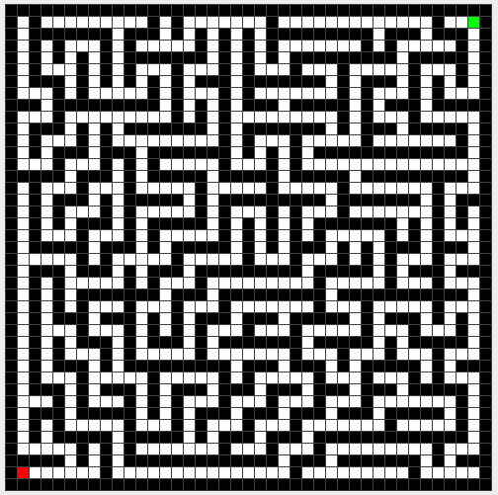
2016届学士
* 程序界面采用javaSE中的Swing以及Awt组件实现。
* 用户可以随意改变网格的数量，即可任意指定行数和列数。
* 用户可以添加尽可能多的障碍，可由绘图程序画任意曲线。
* 任意障碍单元可通过单击它们将其移除。
* 机器人以及目标的位置可通过拖拽鼠标改变。
* 可从“单步”的方式到“动画模式”的方式进行转换，即使是在寻路过程进展的同时。

Slide 8







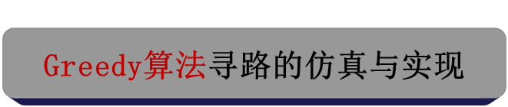
2016届学士
1
2
广度优先搜索寻路的仿真与实现
3
4
5
6

Slide 9
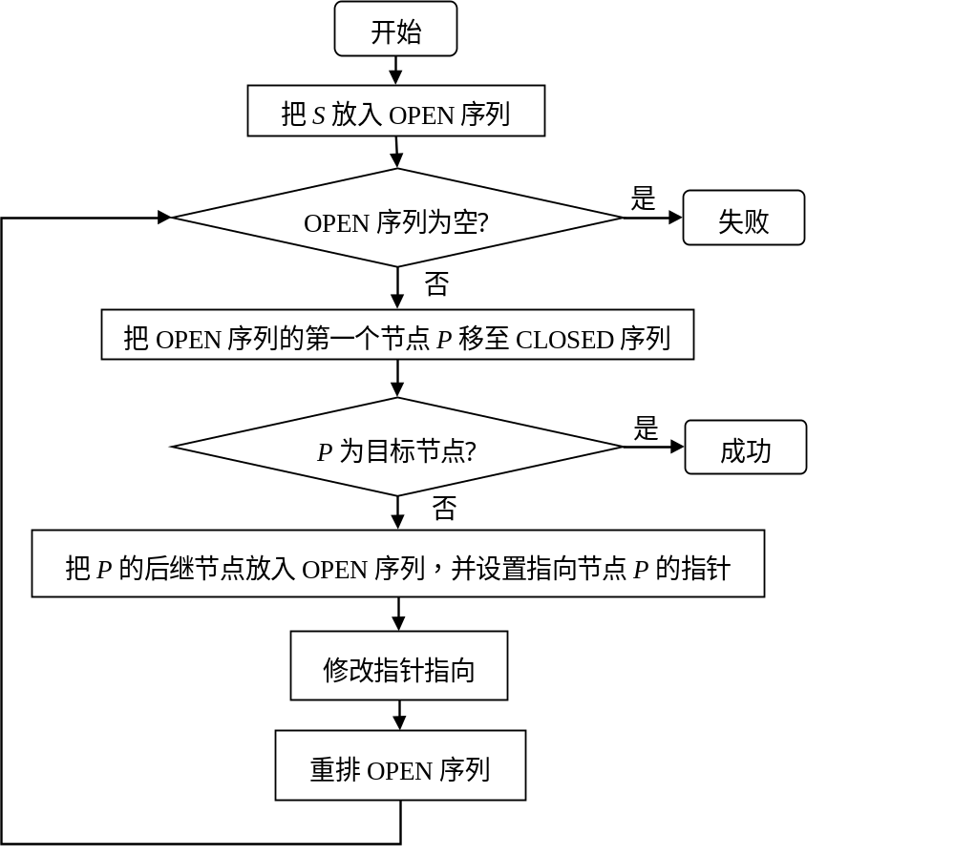
2016届学士
基于图论的搜索算法
广度优先搜索寻路的思路及方法
基于图论的搜索算法
深度优先搜索寻路的思路及方法
Dijkstra算法寻路的思路及方法

Slide 10



2016届学士
人工智能寻路算法
A*算法寻路的思路及方法
A*算法是人工智能中的一种经典的状态空间启发式搜索算法。不同于传统中的深度优先搜索和广度优先搜索这样的盲目搜索。启发式搜索在搜索过程中引入启发信息，对状态空间中的每一个搜索的位置进行评估，得到最好的位置，再从这个位置进行搜索直到搜索到目标为止。其中一个关键便是对位置评估的启发函数的选择。
f(n)=g(n)+h(n)
启发函数是启发式搜索算法中最重要的一部分,选择了一个合适的启发函数,路径搜索就会存储相对来说较少的节点信息。常用的主要有曼哈顿距离,欧几里得距离和切比雪夫距离等。
曼哈顿距离为：
欧几里得距离为：
切比雪夫距离为：

Slide 11
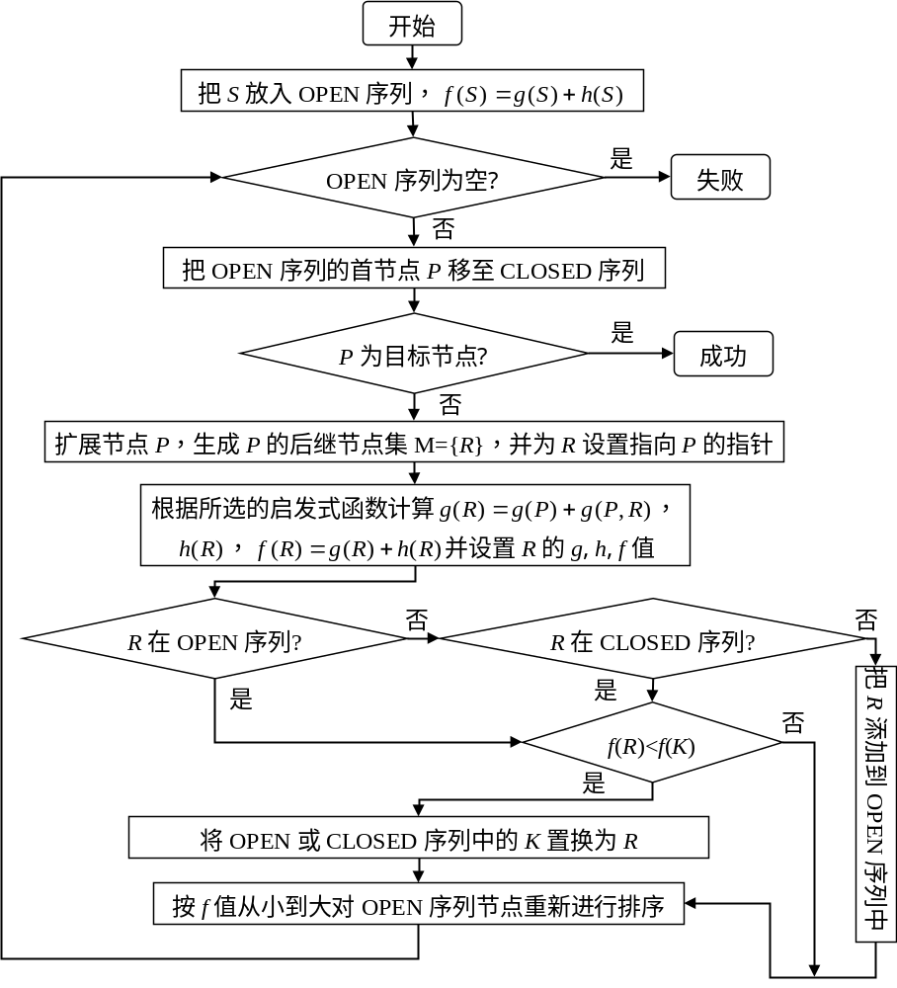
基于人工智能的A*寻路算法
2016届学士
可以利用优先级队列存储OPEN序列的节点。
当然也可以用小顶堆(二叉堆)存储。

Slide 12
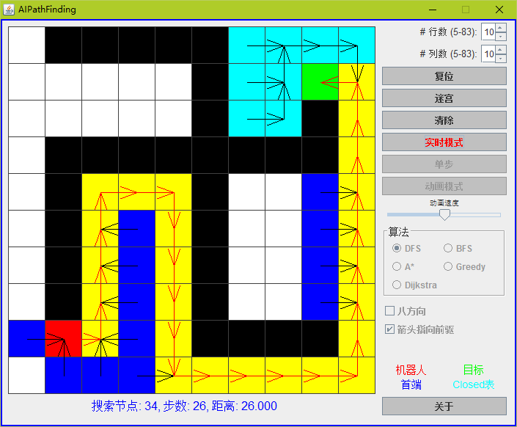
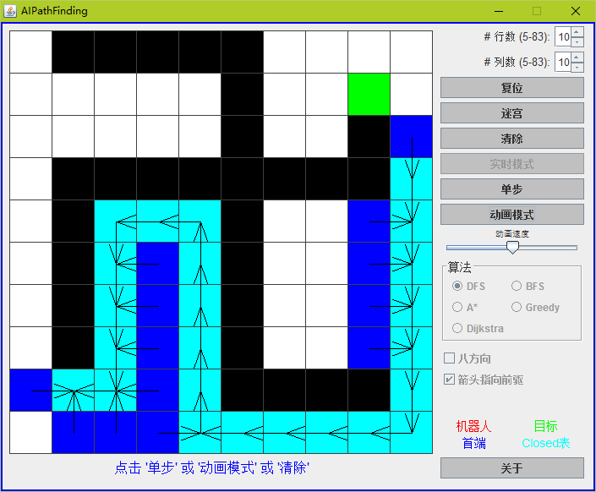
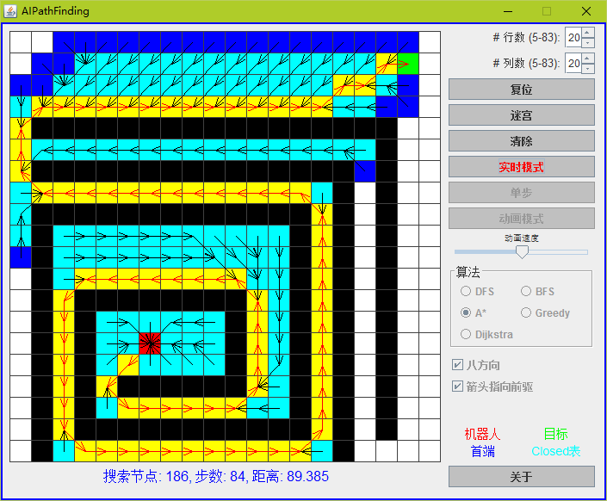
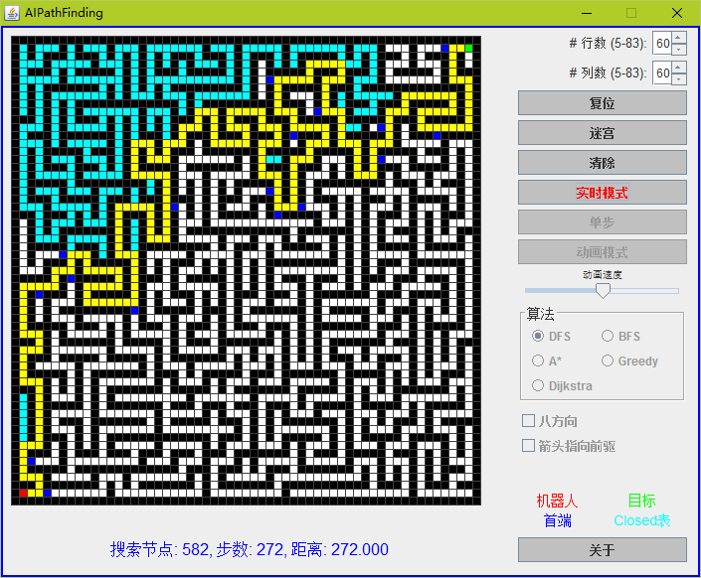
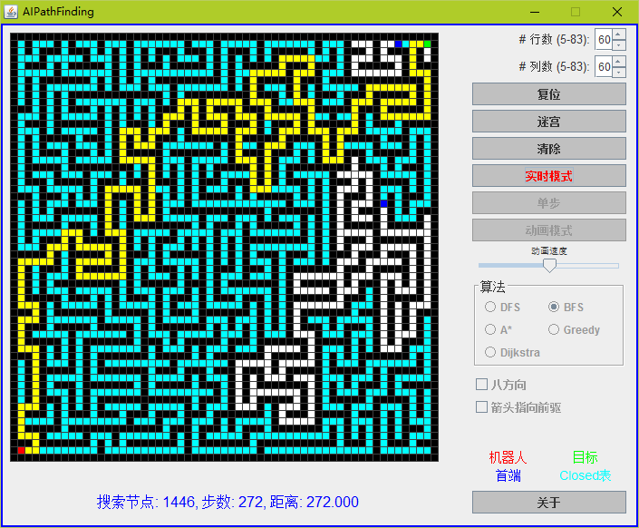
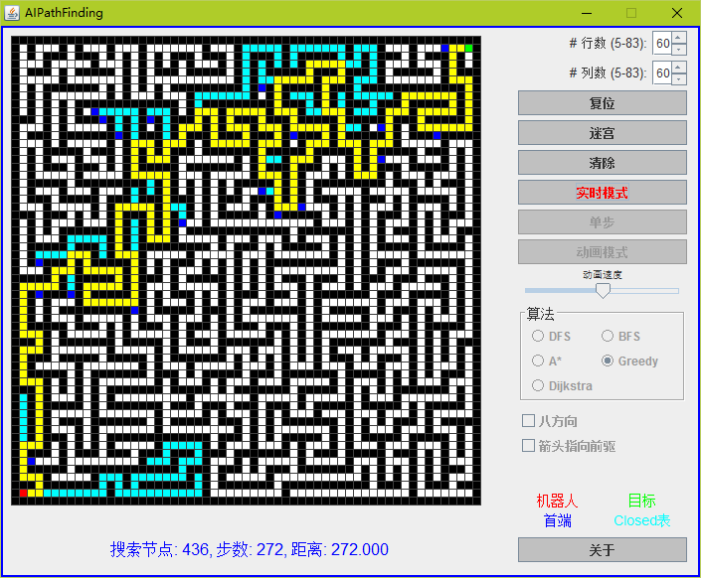

Slide 13
2016届学士
总结
此次毕业设计针对路径类搜索问题的一些特点，在Java集成开发环境下，构建了一个二维砖块型迷宫仿真实验系统，在对一般搜索算法、常见搜索算法和启发式搜索技术进行详细地分析与研究的基础之上做了仿真模拟与实现。为算法在大型路径搜索中的使用奠定了一定的基础。
下面请看软件运行演示视频

Slide 14


感谢各位老师！
敬请批评指正！

